Slide 1
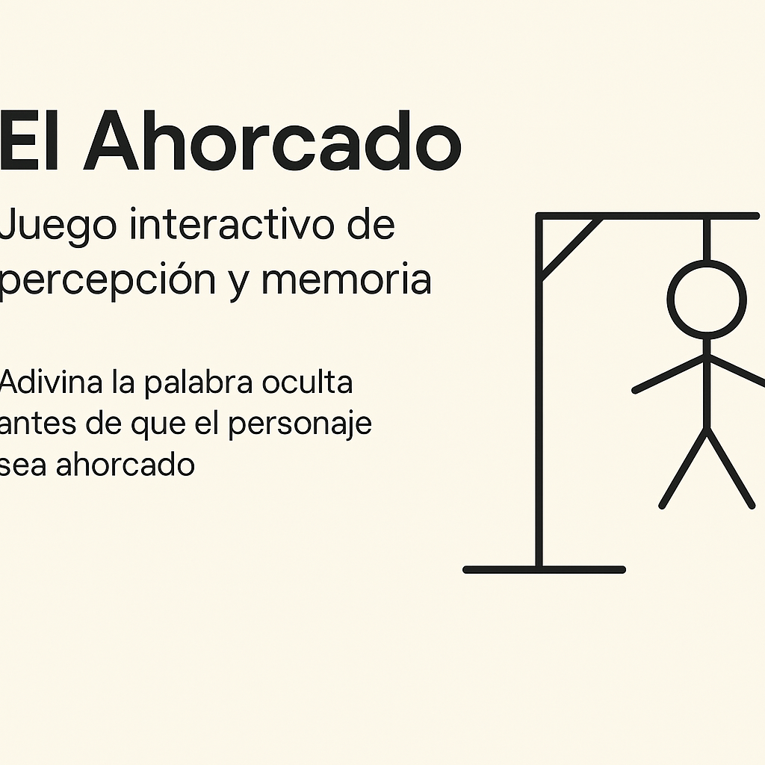

PROYECTO INTEGRADOR APLICACION EN PYTHON
Presentación realizada por Oscar Villavicencio

Slide 2

Introducción
Hoy les presento una reinterpretación del clásico juego del ahorcado. Más que una dinámica lúdica, esta propuesta busca activar procesos cognitivos como la percepción visual, la memoria semántica y la motivación intrínseca.
A través de una interfaz sencilla pero emocionalmente significativa, el usuario se enfrenta al reto de descubrir una palabra antes de que el personaje sea completado. Cada intento es una oportunidad de aprendizaje.”

Slide 3
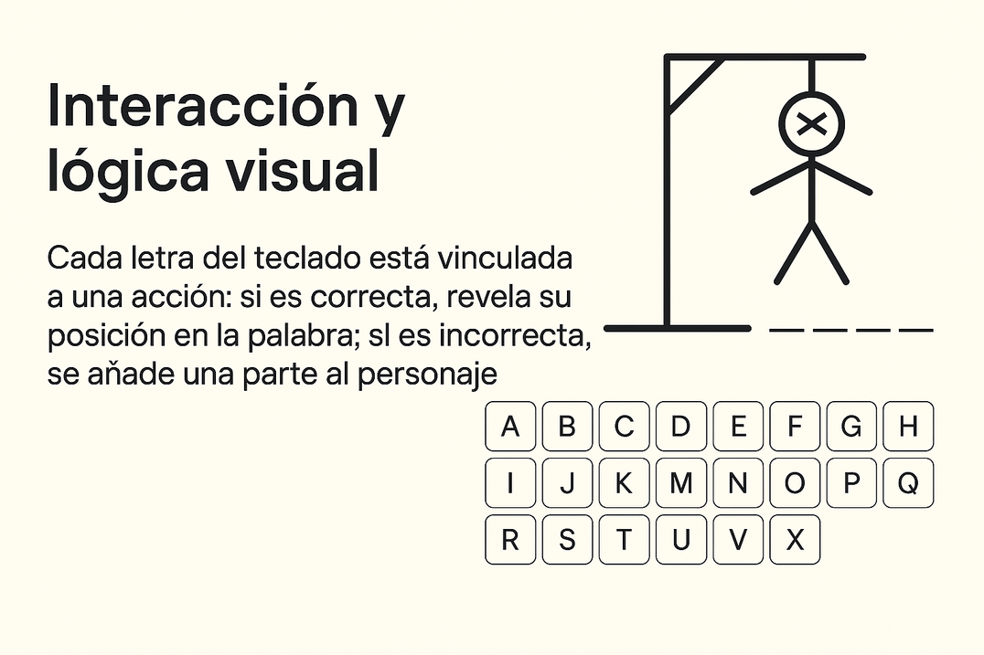
Interacción y lógica visual
“La mecánica se basa en la interacción directa con un teclado visual. Cada letra está vinculada a una acción: si es correcta, se revela en la palabra; si es incorrecta, se añade una parte al personaje.
Esta lógica visual permite al usuario recibir retroalimentación inmediata, lo que refuerza la memoria de trabajo y genera una experiencia de aprendizaje por descubrimiento.”

Slide 4
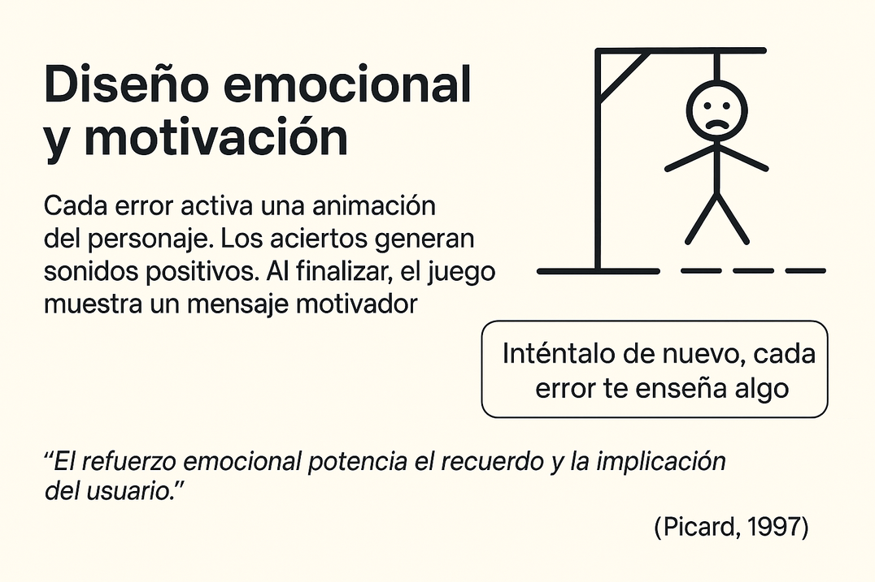
Animaciones y retroalimentación emocional
“Cada error activa una animación del personaje, mientras que los aciertos generan sonidos positivos. Al finalizar, el juego muestra un mensaje motivador que transforma el fallo en reflexión.
Este diseño emocional no solo mejora la implicación del usuario, sino que también refuerza la resiliencia cognitiva. Como dice Picard: ‘El refuerzo emocional potencia el recuerdo y la implicación del usuario’.”

Slide 5
Caracteristicas principales de Python
Sintaxis sencilla: Python es conocido por una sintaxis clara y sencilla que facilita la escritura y comprensión del código.
Legibilidad del código: La legibilidad es una prioridad en Python, facilitando el mantenimiento y colaboración entre desarrolladores.
Gran comunidad y librerías: Python cuenta con una extensa comunidad y muchas librerías que permiten un desarrollo rápido y eficiente.
Naturaleza interpretada: Python es un lenguaje interpretado que permite una ejecución rápida y flexible del código sin compilación previa.

Slide 6
Ventajas de Python para desarrollar juegos simples
Prototipado rápido
Python facilita el desarrollo rápido de prototipos de juegos gracias a su sintaxis sencilla y clara.
Manejo de entradas
Ofrece herramientas integradas para gestionar entradas del usuario esenciales en juegos simples.
Lógica de control
Permite implementar fácilmente la lógica de control
necesaria para el funcionamiento de juegos básicos.

Slide 7
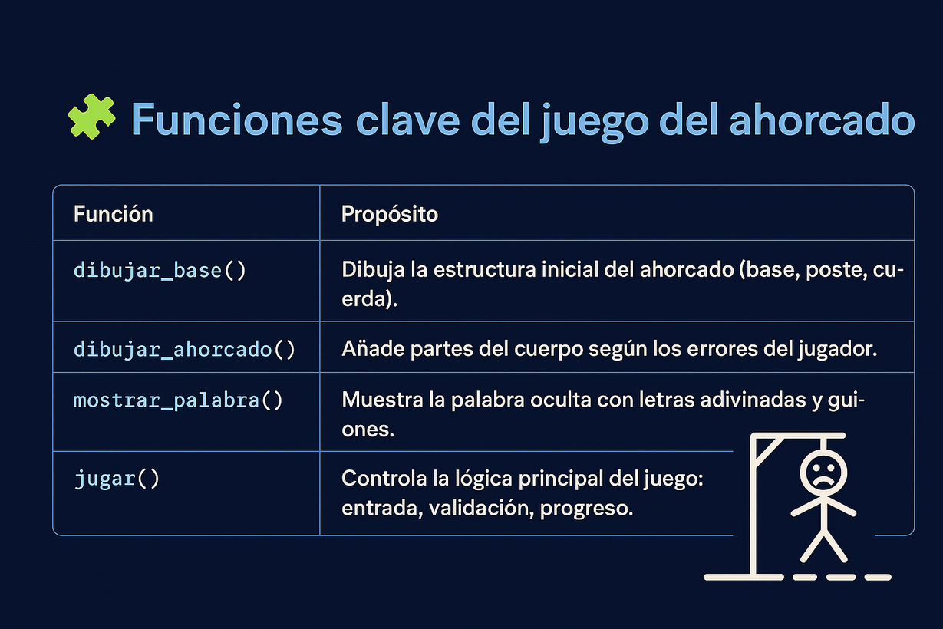
FUNCIONES CLAVE DEL JUEGO

Slide 8
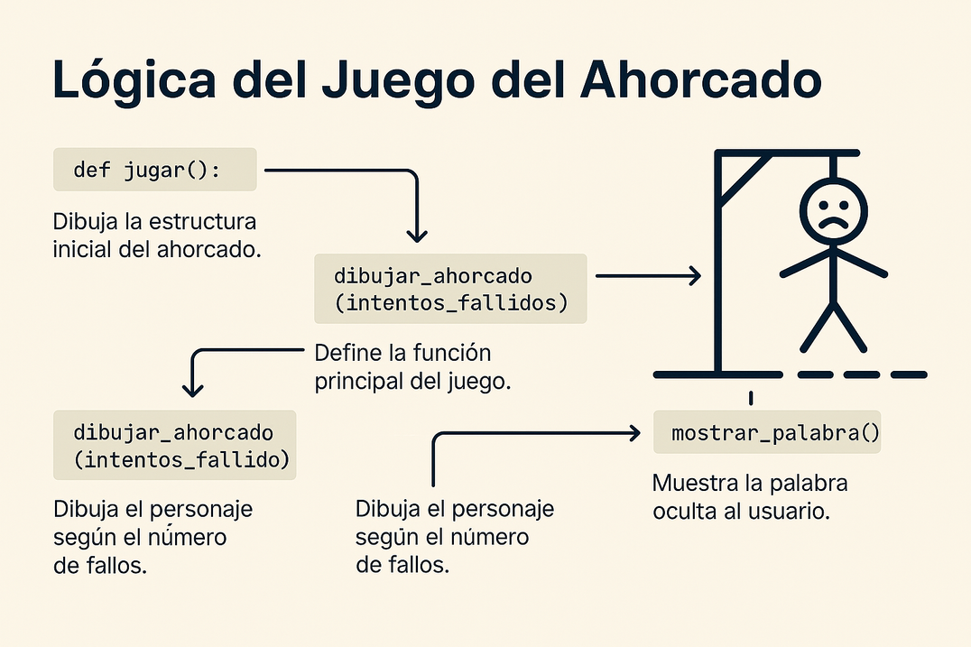
LOGICA DEL JUEGO

Slide 9
CONCLUSION
El desarrollo del juego del ahorcado no solo representa una práctica técnica, sino una exploración profunda de cómo la interacción digital puede evocar emociones, facilitar el aprendizaje y reflejar identidad cultural. Cada función —desde la estructura visual hasta la lógica de juego— ha sido diseñada con intención: claridad cognitiva, resonancia emocional y estética simbólica.
Visualmente, el uso de colores, texturas y secuencias refuerza la narrativa del progreso, el error y la tensión, guiando al usuario con empatía.
Funcionalmente, cada bloque de código se traduce en una experiencia comprensible, donde la percepción, la memoria y la motivación se entrelazan.
Culturalmente, los elementos gráficos y lingüísticos adaptados al contexto amazónico aportan autenticidad y conexión, transformando un juego clásico en una herramienta de expresión.
Este proyecto demuestra cómo el diseño emocional y la psicología aplicada pueden convertir una simple mecánica en una experiencia significativa. Más que un juego, es una metáfora interactiva del proceso humano: intentar, errar, aprender… y seguir jugando.

